Slide 1


Coleta de Métricas;
Alexandre Betassa de Souza

Slide 2
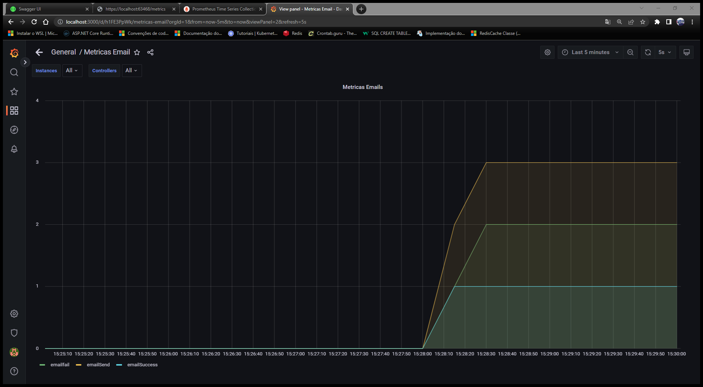
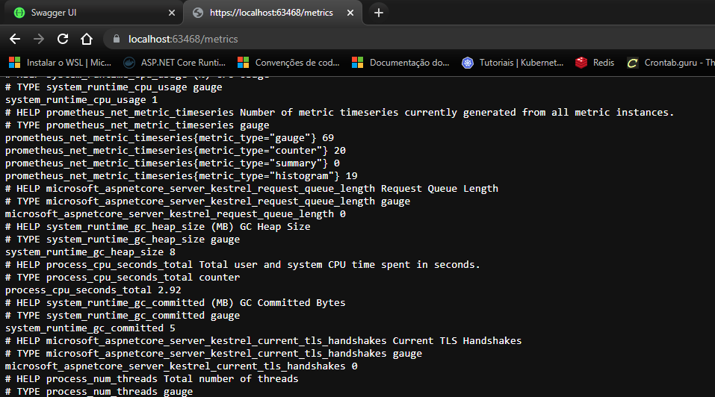
Coleta de métricas;
Consiste em monitorar e coletar informações a respeito da aplicação;

Slide 3
Ferramentas utilizadas;
Prometheus;
Grafana;
C# - .Net 6.0;
Docker;
Microsoft Visual Studio Community 2022 (64-bit) - Versão 17.4.0;
Framework para coletas;
using Prometheus;

Slide 4
Ferramentas utilizadas;
Framework para coletas;
Prometheus;
Grafana;
C# - .Net 6.0;
Docker;
Microsoft Visual Studio Community 2022 (64-bit) - versão 17.4.0;
prometheus-net.AspNetCore – versão 7.0.0;

Slide 5
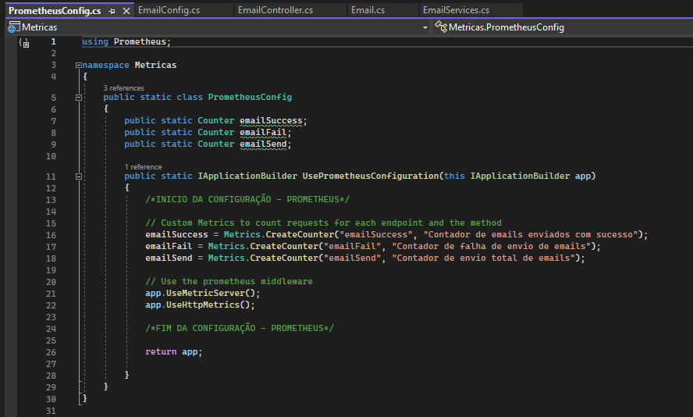
Configuração do serviço;

Slide 6
Configuração do serviço
de coleta de métricas;

Slide 7
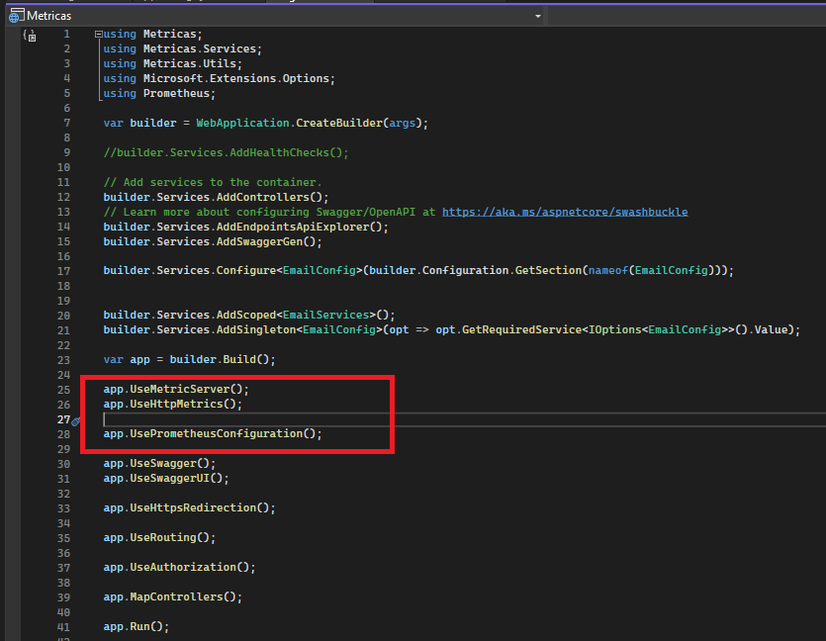
Implementação no
código;

Slide 8
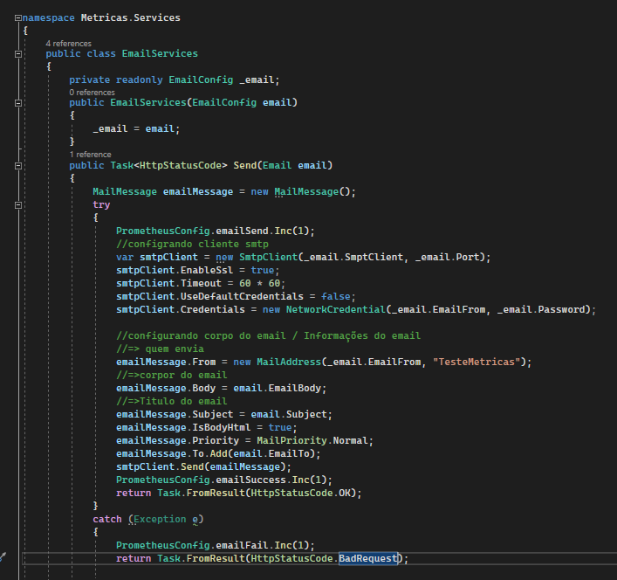
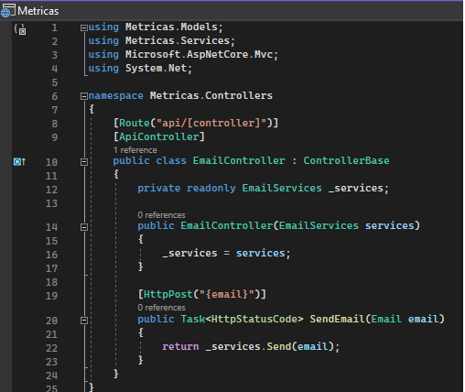
Implementação no
Código;

Slide 9
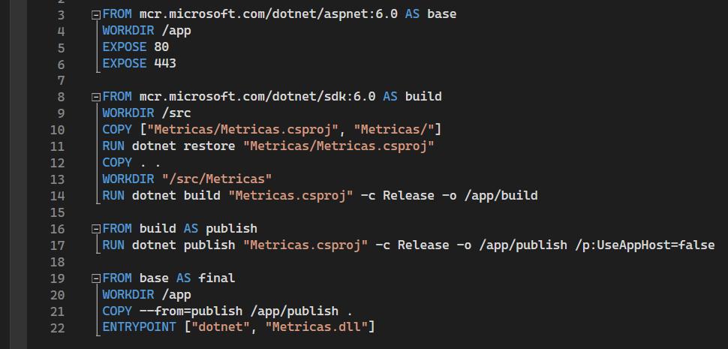
Dockerfile;

Slide 10
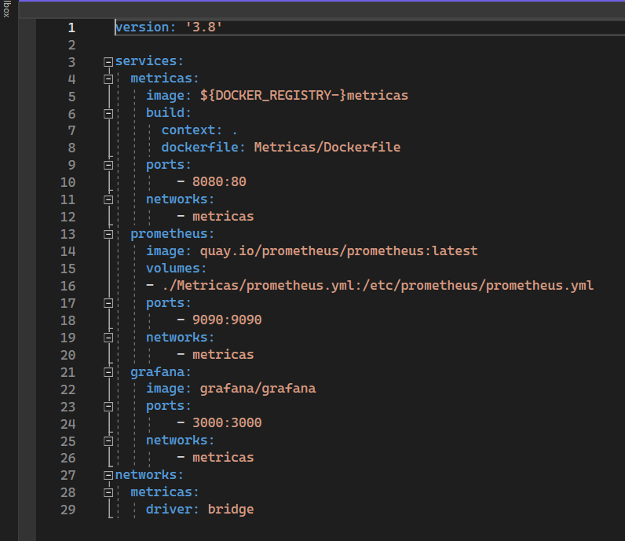
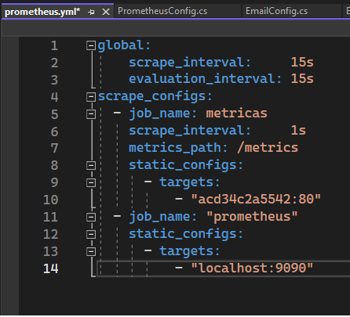
Docker-Compose;
Prometheus Yml;

Slide 11
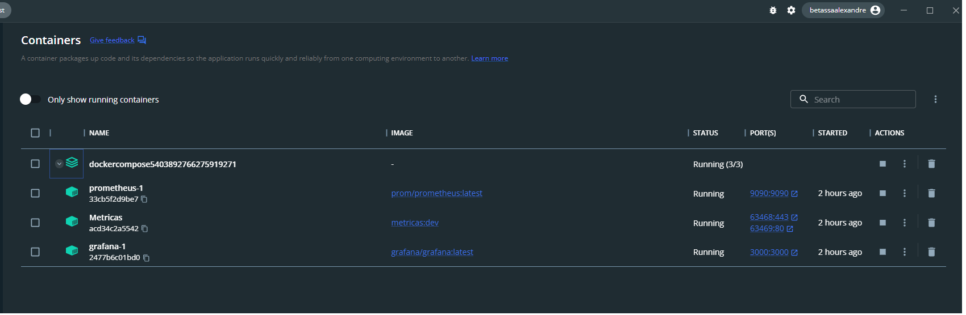
Containers;

Slide 12
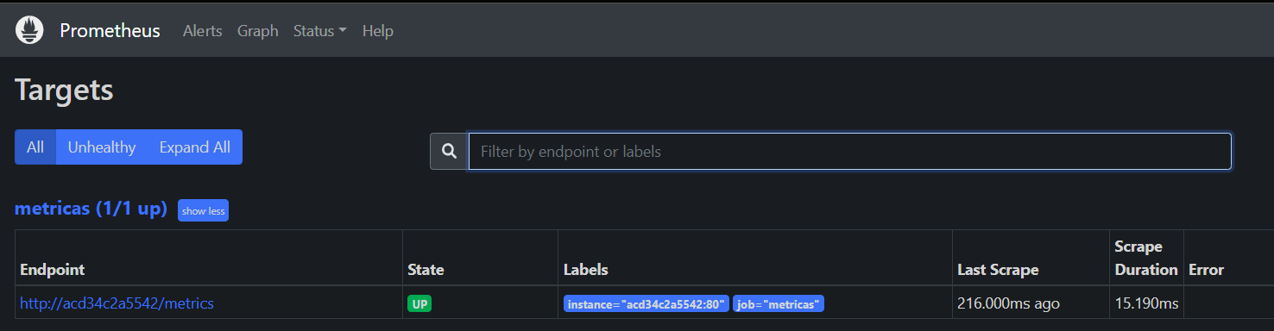
Endpoint das métricas da aplicação;

Slide 13
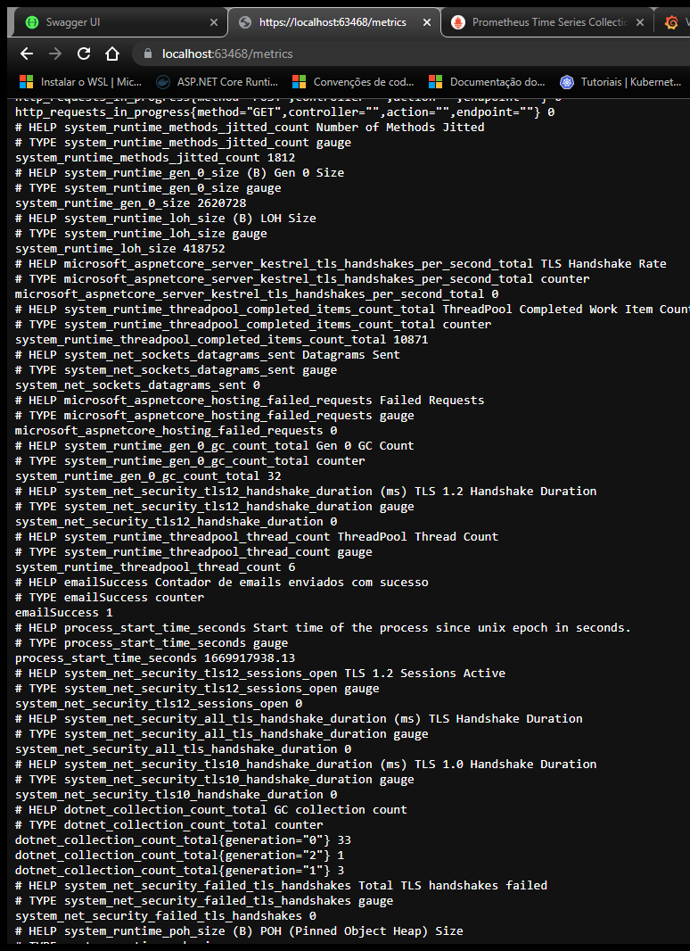
Metricas;

Slide 14
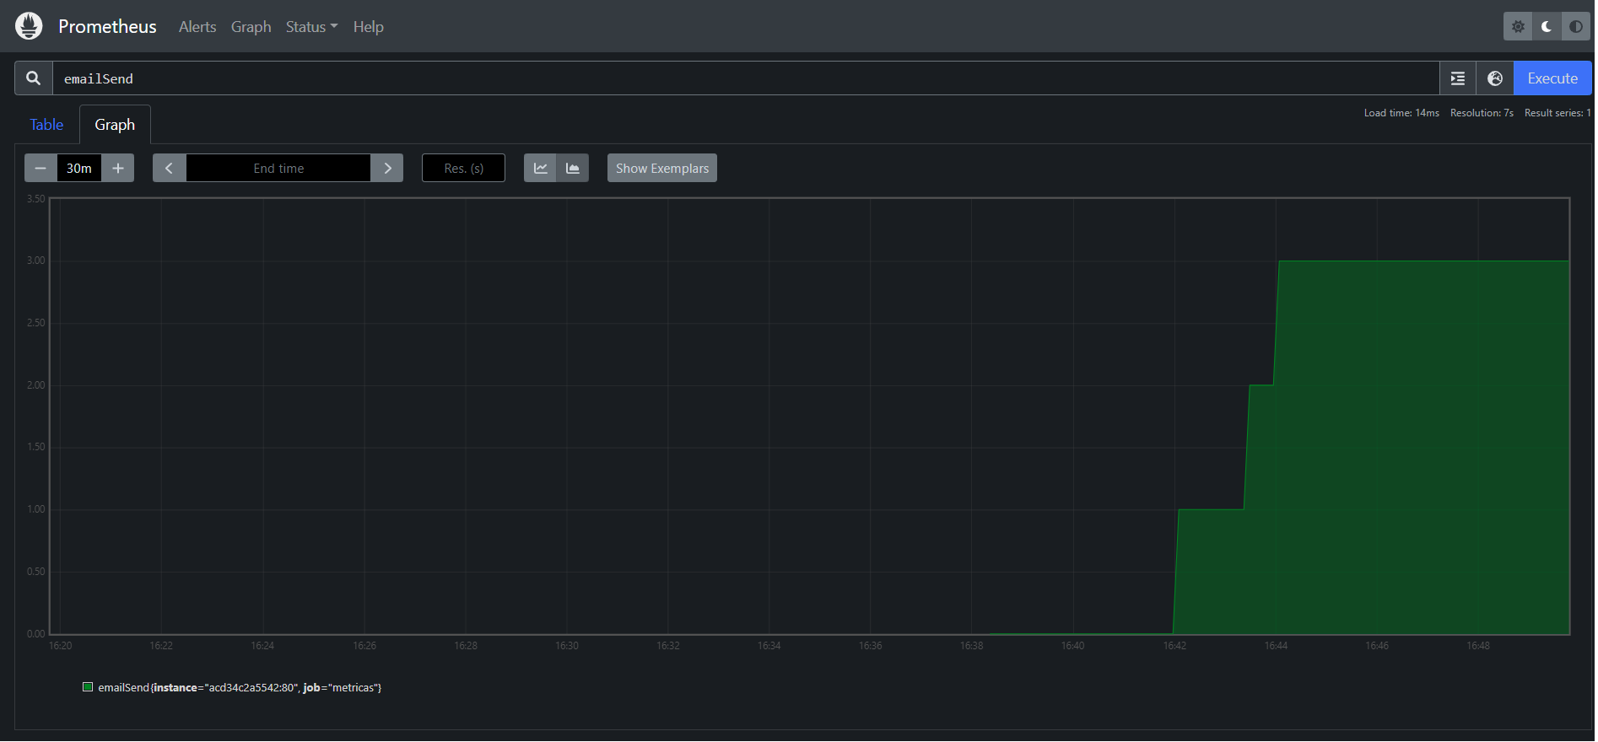
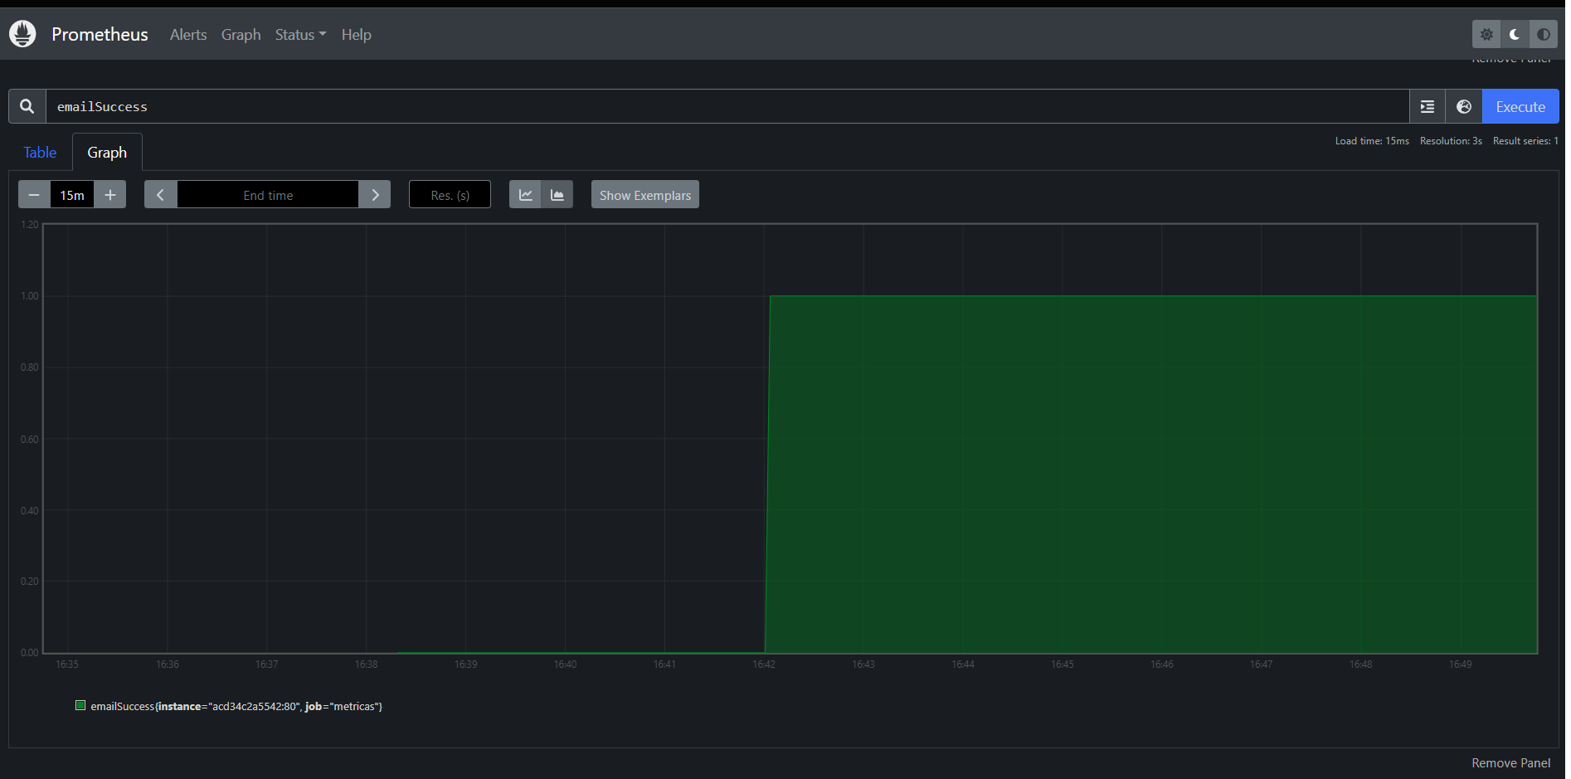
Gráfico Prometheus;

Slide 15
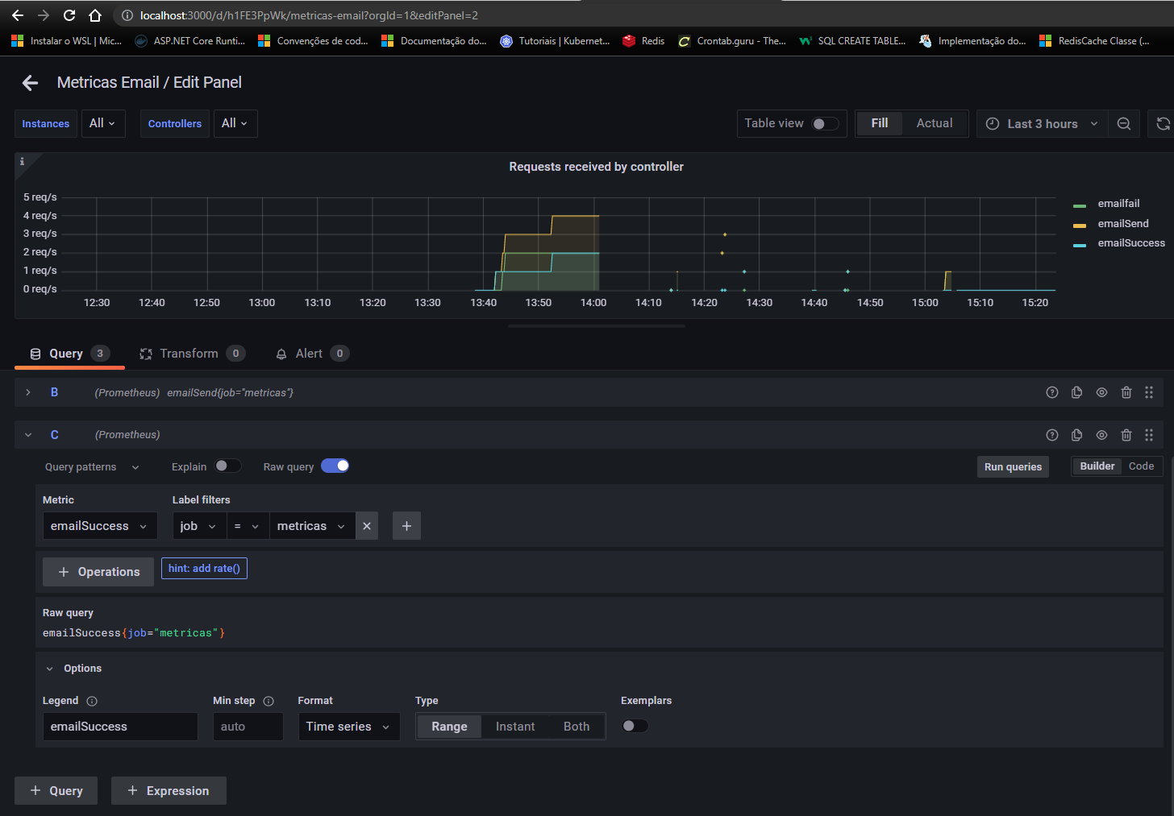
Configuração dashboard
Grafana;

Slide 16
Dashboard Grafana;

Slide 17
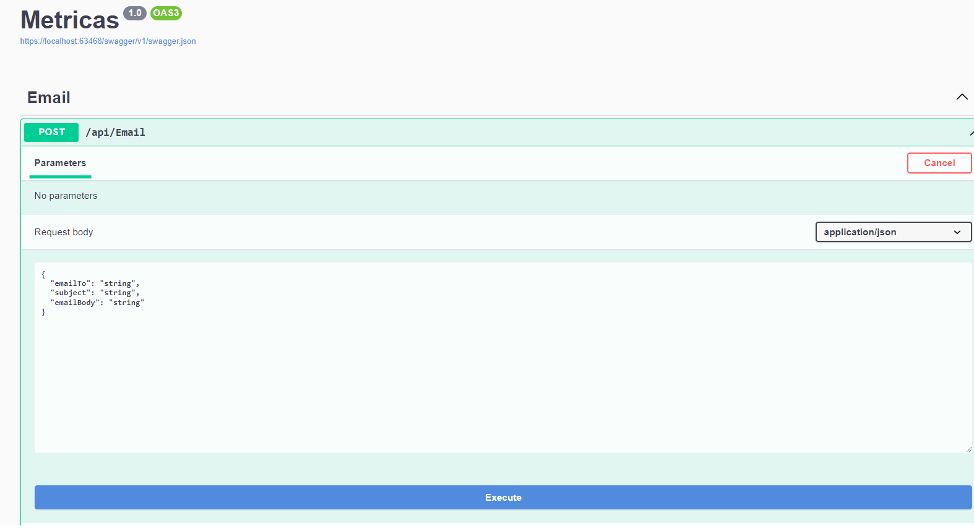
Swagger;

Slide 18
Obrigado!!!

